Slide 1

PROGRAM STUDI
TEKNIK INFORMATIKA
MATA KULIAH
ORGANISASI DAN ARSITEKTUR
KOMPUTER
Pengantar Sistem Komputer
✔
✔
✔
✔
Organisasi Komputer,
Arsitektur Komputer,
Komponen Utama Sistem Komputer
Struktur dan Fungsi
Tim pengampu
Organisasi dan Arsitektur Komputer
T.A. 2020

Slide 2

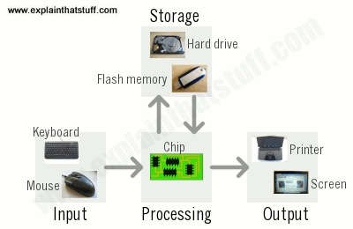
PROGRAM STUDI
TEKNIK INFORMATIKA
MATA KULIAH
ORGANISASI DAN ARSITEKTUR
KOMPUTER
How Computer Works?
Komputer bekerja dengan kombinasi input,storage, processing dan Output.

Slide 3
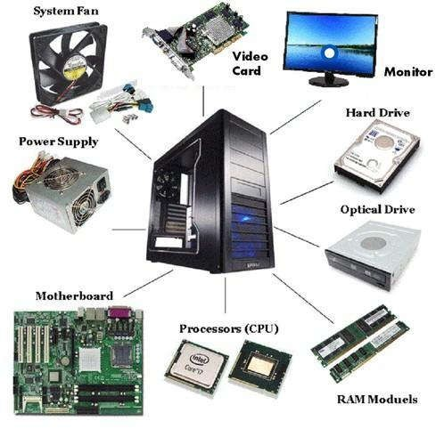
PROGRAM STUDI
TEKNIK INFORMATIKA
MATA KULIAH
ORGANISASI DAN ARSITEKTUR
KOMPUTER
How Computer Works?
Semua bagian utama dari sistem komputer terlibat dalam 4 proses
•
Input: contoh,keyboard dan Mouse, hanya sebagai input
unit. Cara untuk memberikan informasi ke komputer yang
akan diproses. dsb?
Memory/storage: Tempat penyimpanan dokumen, HDD,
RAM, FlashMemory, Flashdisk, dsb
Processing: Prosesor komputer (CPU), berisi mikrochip,
bekerja sangat sibuk, sehingga panas -> Overheat
Output: Menampilkan informasi hasil proses, LCD, Printer
dsb
•
•
•

Slide 4
PROGRAM STUDI
TEKNIK INFORMATIKA
MATA KULIAH
ORGANISASI DAN ARSITEKTUR
KOMPUTER
How Computer Works?
Dasar arsitektur komputer dibagi menjadi 3 Kategori:
Desain Sistem:
semua komponen hardware dalam sistem, CPU, Pemroses Grafis , Memory, BUS (jalur data) dan hal-hal lain seperti multiprosesor dan virtualisasi
Arsitektur Set Instruksi (ISA):
bahasa Instruksi yang tertanam dari unit CPU. mendefinisikan fungsi dan kemampuan CPU berdasarkan instruksi apa yang dapat dilakukan atau
diproses.
termasuk definisi ukuran word, tipe register prosesor, mode pengalamatan memori, format data dan set instruksi yang digunakan.
Mikroarsitektur:
Atau dikenal sebagai organisasi komputer, jenis arsitektur ini mendefinisikan jalur data, pemrosesan data dan elemen penyimpanan, serta
bagaimana mereka harus diimplementasikan dalam ISA.
dengan kata lain Bagaimana tiap komponen dapat saling berinteraksi menyelesaikan pekerjaan

Slide 5
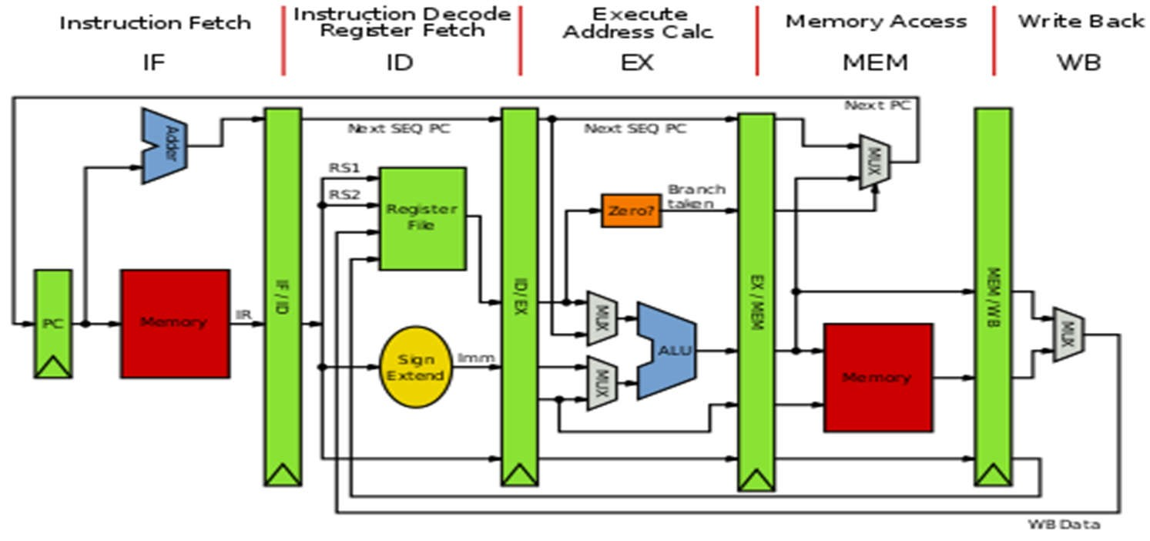
PROGRAM STUDI
TEKNIK INFORMATIKA
MATA KULIAH
ORGANISASI DAN ARSITEKTUR
KOMPUTER
Architecture & Organization
Arsitektur komputer adalah serangkaian aturan dan metode yang menggambarkan fungsionalitas,
organisasi, dan implementasi dari sistem komputer.
antara lain:
▪
▪
Instruction set,
Jml bit yg digunakan
untuk representasi data
Mekanisme I/O
Teknik addressing.
▪
▪
Computer Architecture adalah model abstract dan hanya bisa dilihat oleh programmer
Gambar : www.wikipedia.com

Slide 6
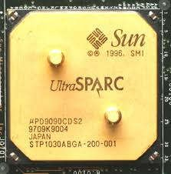
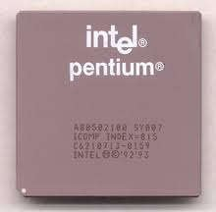
PROGRAM STUDI
TEKNIK INFORMATIKA
MATA KULIAH
ORGANISASI DAN ARSITEKTUR
KOMPUTER
Architecture & Organization
Arsitektur komputer
Arsitektur komputer (CPU) terus mengejar peningkatan performa, awal perkembangan muncul dua cara pandang
❑ Satu instruksi kecil menyelesaikan banyak tugas/kompleks
▪ Intel PentiumTM, the Motorola
MC68000TM, and the IBM & Macintosh PowerPCTM
❑ Satu tugas dikerjakan banyak instruksi sederhana
▪ Sun SPARCTM and MIPSTM machines.
: CISC
: RISC
#Dua cara pandang diatas memicu perdebatan yang tidak pernah selesai, mana yang terbaik
Gambar : www.wikipedia.com

Slide 7
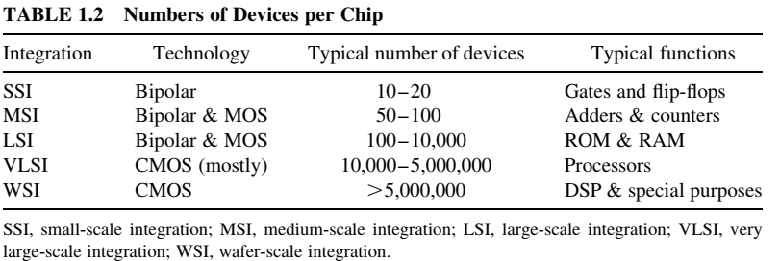
PROGRAM STUDI
TEKNIK INFORMATIKA
MATA KULIAH
ORGANISASI DAN ARSITEKTUR
KOMPUTER
Architecture & Organization
Arsitektur komputer
Perkembangan Teknologi chip
Integrasi banyak transistor dalam satu chip untuk memungkinkan proses dapat berjalan semakin cepat
sumber: mustofa hesam/ Fundamental of Computer Organization and Artitechtur/intorduction of Computer System

Slide 8
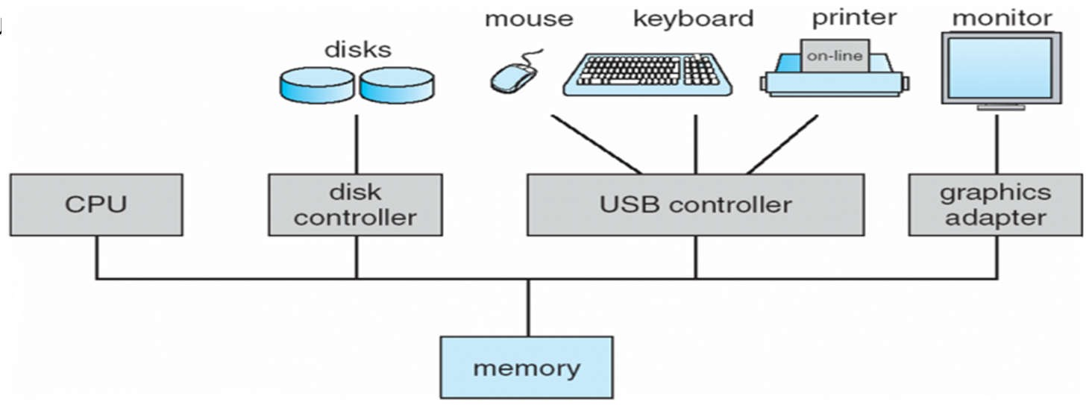
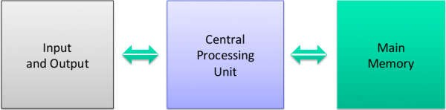
PROGRAM STUDI
TEKNIK INFORMATIKA
MATA KULIAH
ORGANISASI DAN ARSITEKTUR
KOMPUTER
Architecture & Organization
Organization adalah bagaimana fitur-fitur di implementasikan
•
•
•
Control signals
Interfaces
Memory technology.
Computer Organization realisasi arsitektur. seperti register, jalur data atau koneksi ke memori dsb. Computer Organization adalah ALU, CPU dan memori dan organisasi memori.
Gambar : http://rockhopper.monmouth.edu/

Slide 9
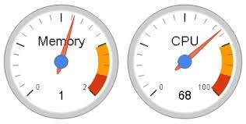
PROGRAM STUDI
TEKNIK INFORMATIKA
MATA KULIAH
ORGANISASI DAN ARSITEKTUR
KOMPUTER
Architecture & Organization
Pengukuran kecepatan CPU
Kecepatan CPU biasanya diukur berapa clock (siklus eksekusi perintah) dalam satu satuan waktu (detik) disebut ClockSpeed dan
dilambangkang dengan satuan Hz (Mhz -Ghz).
Kecepatan komputer tidak hanya berdasarkan clockspeed saja, pada arsitektur yang berbeda, bisa jadi clockspeed rendah tetapi
kenyataannya komputer dapat bekerja lebih cepat.
Faktor arsitektur komputer lain yang berpengaruh dalam kecepatan
- FrontSideBus (FSB)
- Chace
Teknologi MultiCore
Satu chip terdapat beberapa CPU untuk mendongkrak performa

Slide 10
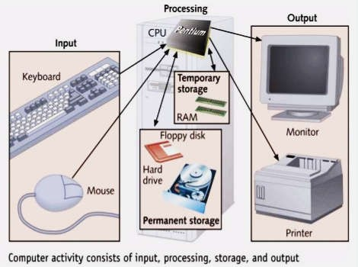
PROGRAM STUDI
TEKNIK INFORMATIKA
MATA KULIAH
ORGANISASI DAN ARSITEKTUR
KOMPUTER
Structure & Function
Structure : bagaimana setiap komponen saling berhubungan
Function : Operasi (fungsi)
dari struktur
setiap komponen merupakan bagian
Fungsi Komputer
▪
▪
▪
▪
Data processing
Data storage
Data movement
Control
Gambar : maps college

Slide 11
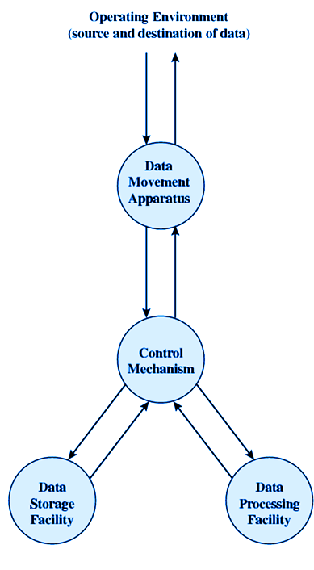
PROGRAM STUDI
TEKNIK INFORMATIKA
MATA KULIAH
ORGANISASI DAN ARSITEKTUR
KOMPUTER
Fungsi Komputer
▪ Data processing
▪ Data storage
Hanya ada beberapa metode dasar pemrosesan data tetapi komputer harus
dapat memproses data dengan berbagai format baik input ataupun output.
Komputer juga harus dapat menyimpan data, meskipun sebagian kecil, bahkan
ketika komputer sedang memproses data. Proses penyimpanan harus dilakukan
dengan cepat karena mungkin hasilnya akan digunakan untuk proses selanjutnya.

Slide 12
PROGRAM STUDI
TEKNIK INFORMATIKA
MATA KULIAH
ORGANISASI DAN ARSITEKTUR
KOMPUTER
Fungsi Komputer
▪
▪
Data movement
Control
Komputer harus dapat memindah data baik di internal PC atau ke media lain.
Lingkungan OS terdiri dari perangkat yang berfungsi sebagai sumber atau tujuan
data. Proses ini disebut I/O, perangkat disebut peripheral. Ketika data
menempuh jarak yang panjang disebut data communication.
Komputer harus dapat mengontrol tiga fungsi ini.
Berdasarkan instruksi yang diberikan, unit kontrol mengelola sumber daya
komputer dan mengaturnya kinerja bagian fungsionalnya sebagai respons
terhadap instruksi tersebut.

Slide 13


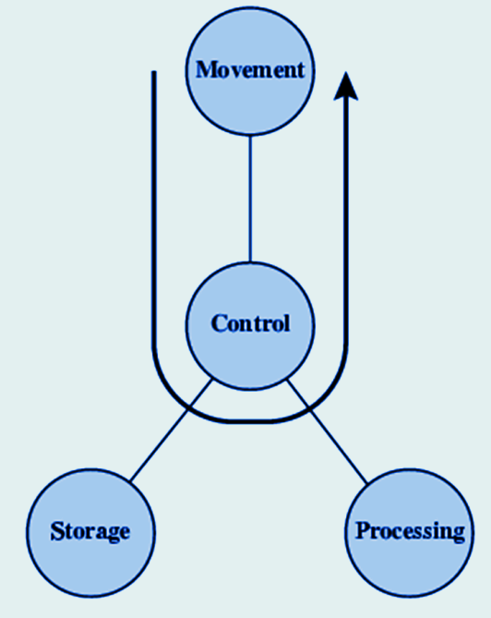
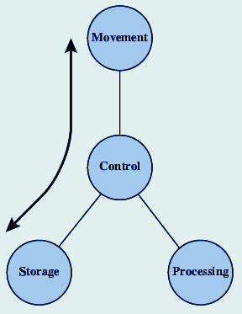

PROGRAM STUDI
TEKNIK INFORMATIKA
MATA KULIAH
ORGANISASI DAN ARSITEKTUR
KOMPUTER
Fungsi Komputer
Contoh :
Internet download ke flashdisk
Contoh :
Keyboard ke layar
Operations (a) Data movement
Operations (b) Storage

Slide 14
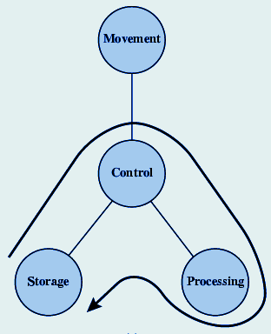
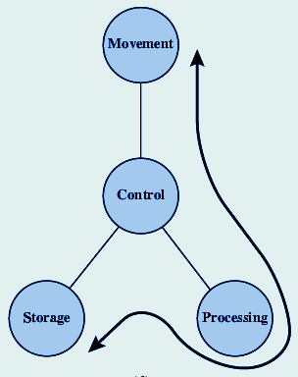
PROGRAM STUDI
TEKNIK INFORMATIKA
MATA KULIAH
ORGANISASI DAN ARSITEKTUR
KOMPUTER
Fungsi Komputer
Operation (c) Processing from/to storage
to I/O
ssing from storage
Contoh :
update data
Contoh : Print
data hasil proses
Operasi (c) Processing From/to Storage
Operasi (d) Processing From Storage

Slide 15
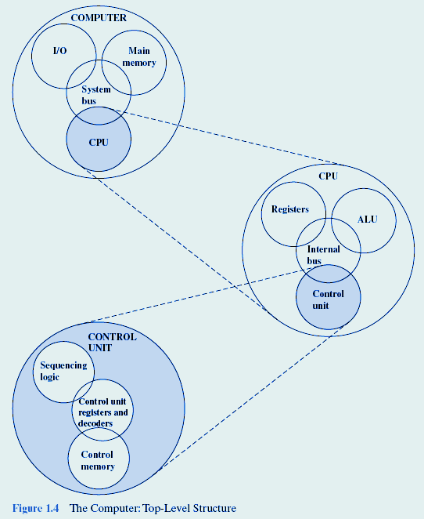
Computer Structure (Top Level)
4 komponen Struktur Utama:
▪
CPU mengontrol operasi komputer dan melakukan
fungsi pemrosesan data
Main memory menyimpan data
I/O memindah data antara komputer dan
lingkungan external (internal cpu, antar
peripheral,dg perangkat external)
System interconnection Mekanisme yang
menyediakan komunikasi antara CPU, main memory,
and I/O. (system bus)
▪
▪
▪

Slide 16
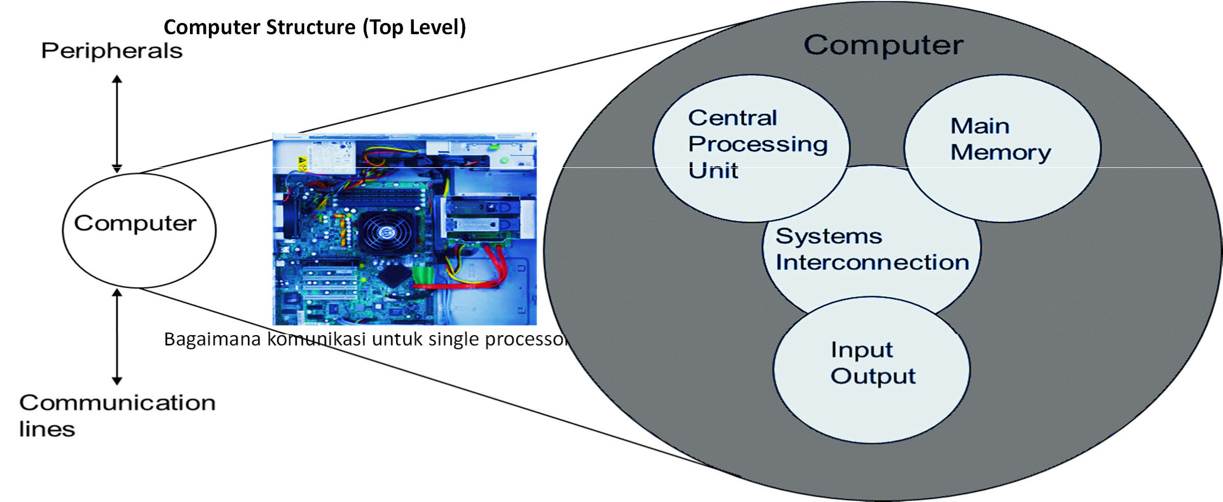
PROGRAM STUDI
TEKNIK INFORMATIKA
MATA KULIAH
ORGANISASI DAN ARSITEKTUR
KOMPUTER
Computer Structure (Top Level)
Bagaimana komunikasi untuk single processor, multi processor?

Slide 17
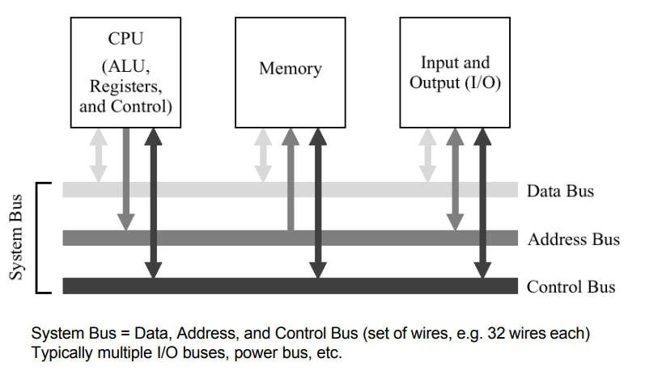
PROGRAM STUDI
TEKNIK INFORMATIKA
MATA KULIAH
ORGANISASI DAN ARSITEKTUR
KOMPUTER
Computer Structure
System Bus
System BUS

Slide 18
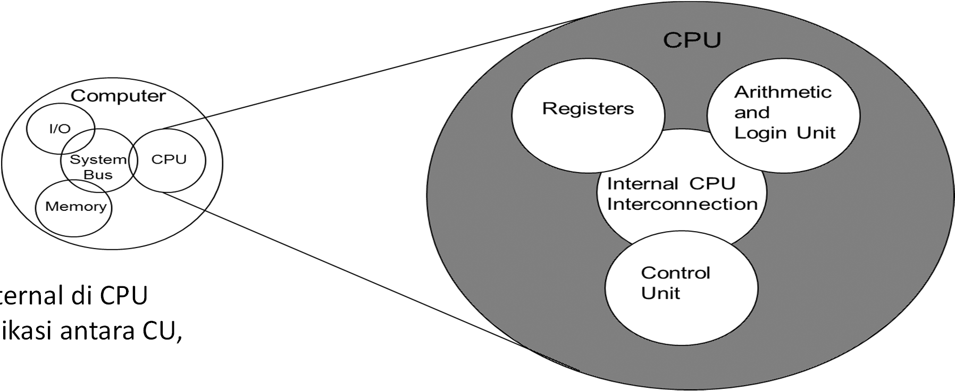
PROGRAM STUDI
TEKNIK INFORMATIKA
MATA KULIAH
ORGANISASI DAN ARSITEKTUR
KOMPUTER
Computer Structure
CPU
Komponen struktural CPU
▪
▪
▪
▪
CU mengontrol operasi CPU
ALU melakukan fungsi pemrosesan data
Registers menyediakan penyimpanan int
CPU interconnection mekanisme komun
ALU, dan register
ernal di CPU
ikasi antara CU,

Slide 19
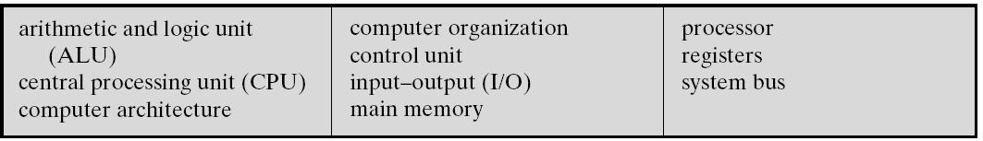
PROGRAM STUDI
TEKNIK INFORMATIKA
MATA KULIAH
ORGANISASI DAN ARSITEKTUR
KOMPUTER
Key term
Question
1.
2.
3.
4.
5.
Jelaskan secara umum, apa perbedaan organisasi komputer dan arsitektur komputer?
Jelaskan mengenai struktur komputer dan fungsi komputer?
Sebut dan Jelaskan 4 fungsi utama komputer?
Sebut dan Jelaskan apa saja komponen utama struktur Komputer?
Sebut dan Jelaskan apa saja komponen utama struktur Processor?

Slide 20
PROGRAM STUDI
TEKNIK INFORMATIKA
MATA KULIAH
ORGANISASI DAN ARSITEKTUR
KOMPUTER
Referensi
UTAMA
❑ William Stalling, Computer Organization and organization 8th edition, Pearson Education, Inc, Pearson Prentice Hall,
2010
❑ Andrew S. Tanenbaum, Structured Computer Organization 4th Edition Pearson Prentice Hall,2001
❑ Mostafa Abd-El-Barr- Hesham El-Rewini, Fundamentals Of Computer Organization And Architecture, John Wiley & Sons,
Inc, 2005
TAMBAHAN
❑ http://www.computerhistory.org
❑ https://homepage.cs.uri.edu/faculty/wolfe/book/Readings/Reading04.htm
❑ https://cs.stanford.edu/people/eroberts/courses/soco/projects/risc/risccisc/
❑ https://www.electronics-tutorials.ws/binary/bin_2.html
❑ http://www.ict.griffith.edu.au/~johnt/1004ICT/lectures/

Slide 21


THANKS
ANY QUESTIONS?

